Slide 1
Uygulamadan Görüntüler

Slide 2
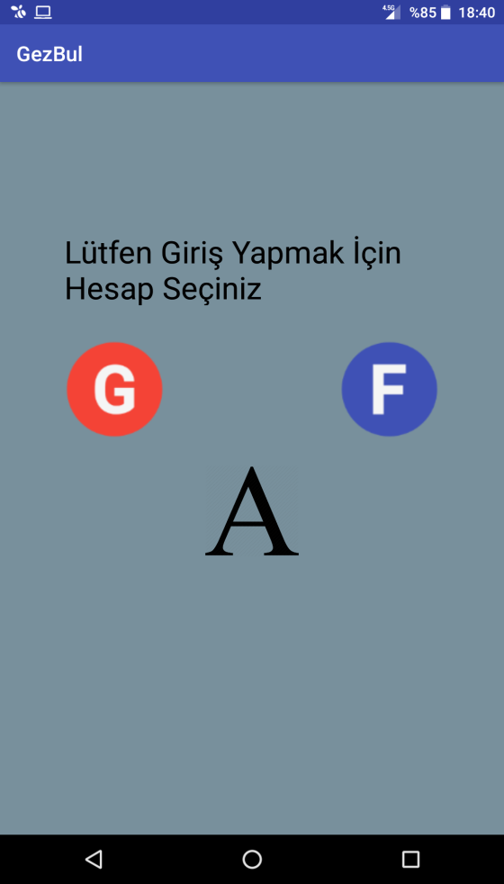
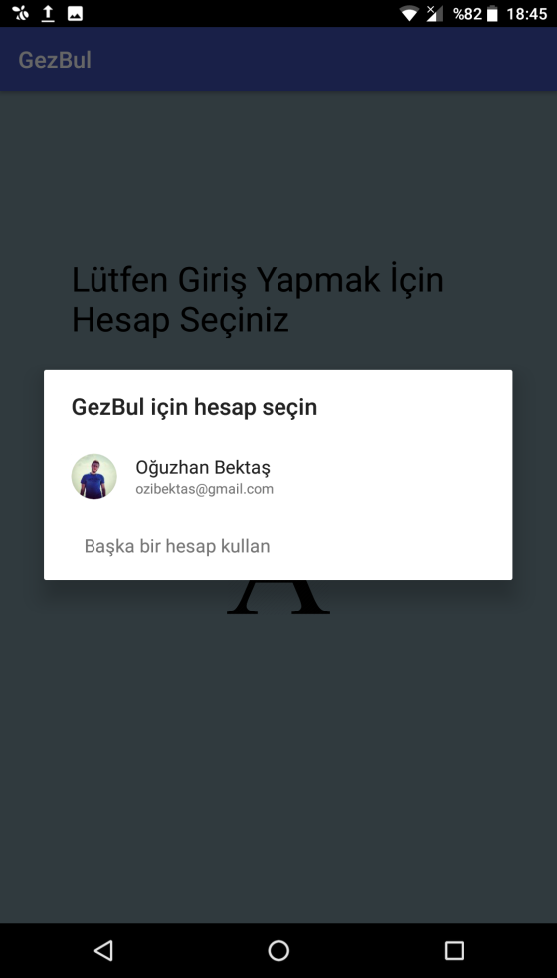
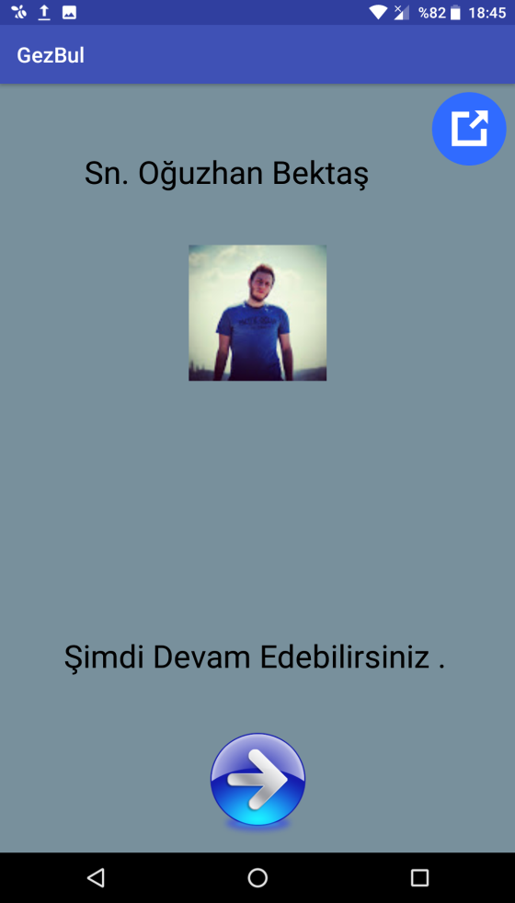
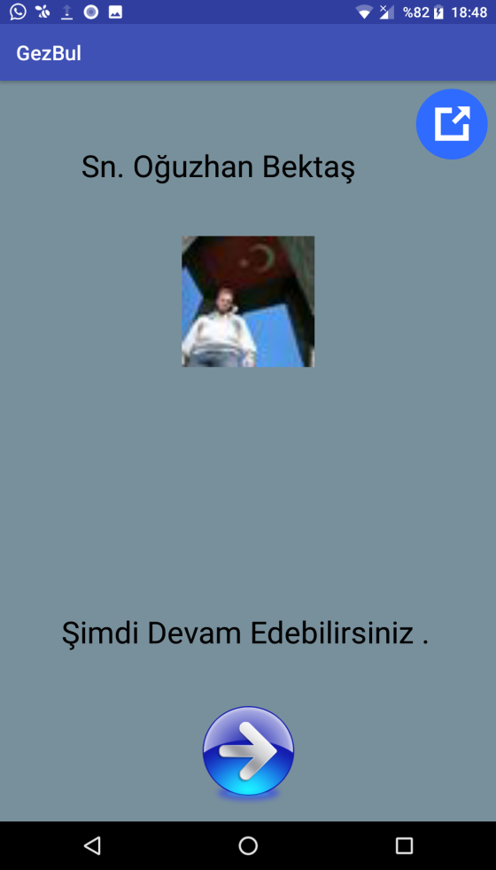
Giriş Ekranı
Uygulamada açılış ekranında giriş yapma seçenekleri bulunuyor. Kullanıcı Google veya Facebook hesaplarından biriyle hesabını bağlayarak giriş yapabilir yada anonim olarak devam edilebilir. Google ve Facebook API’leriyle kullanıcıya kolaylık sağlayarak kayıt olma ihtiyacından kurtarıyoruz.

Slide 3
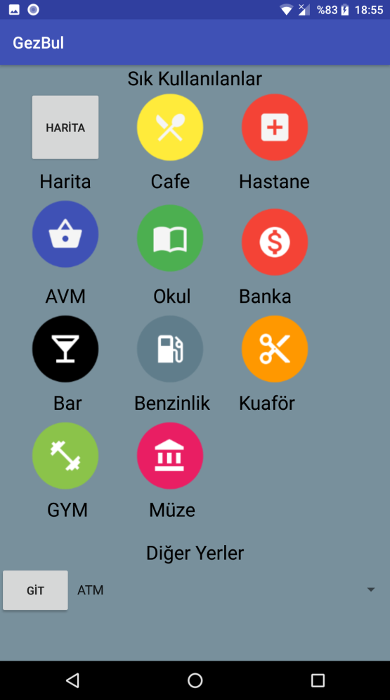
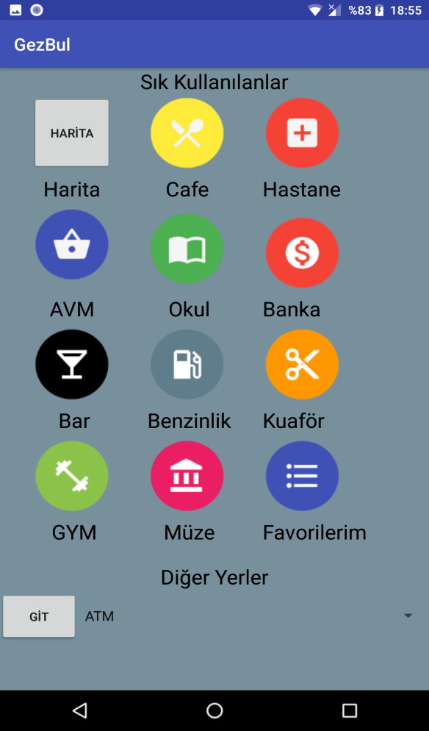
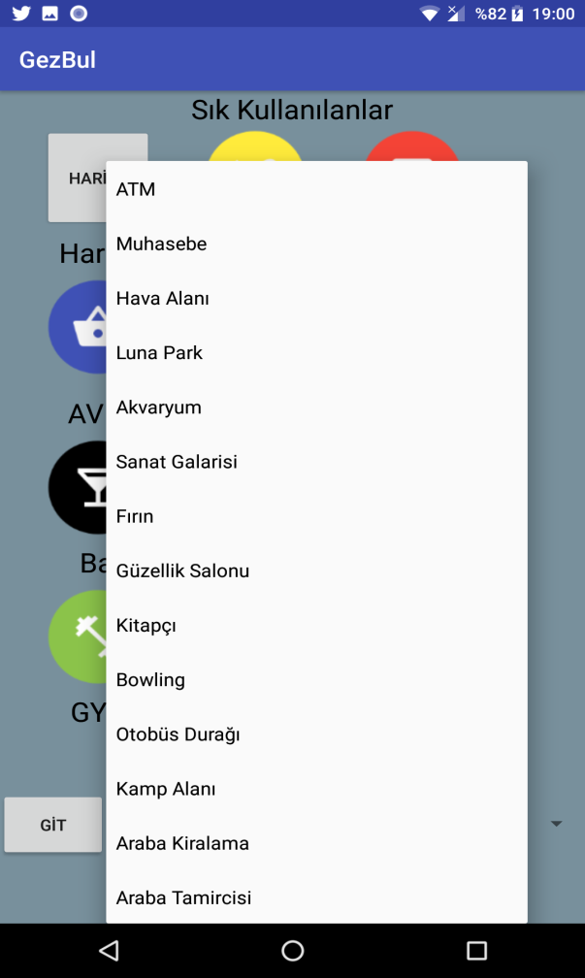
Kullanıcı giriş ekranından sonra etrafındaki cafe/hastane/kuaför gibi çeşitli yerleri görmek için seçebilir. Yada aradığı spesifik bir şeyi harita seçeneğine tıkladıktan sonra arayarak direkt oraya gidebilir.
Anonim Giriş
Hesap İle Giriş

Slide 4
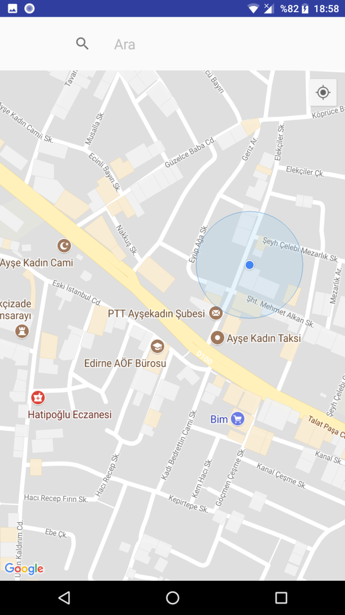
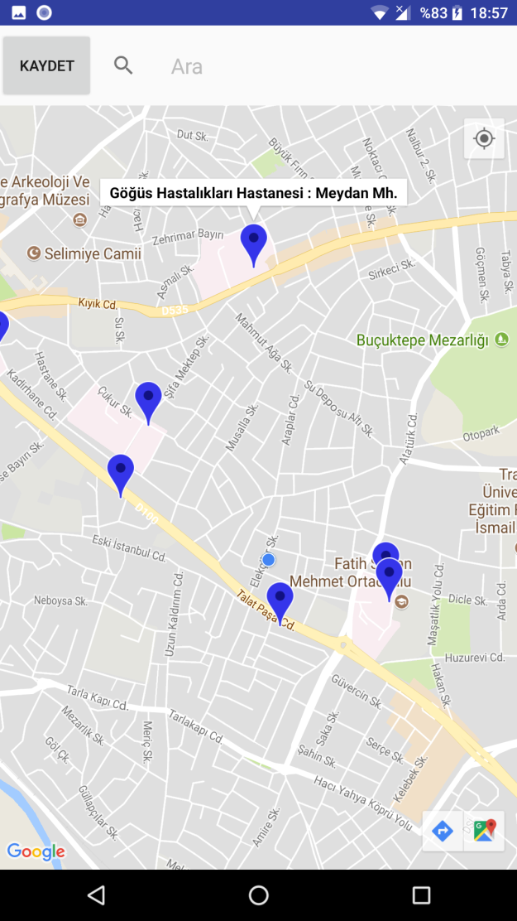
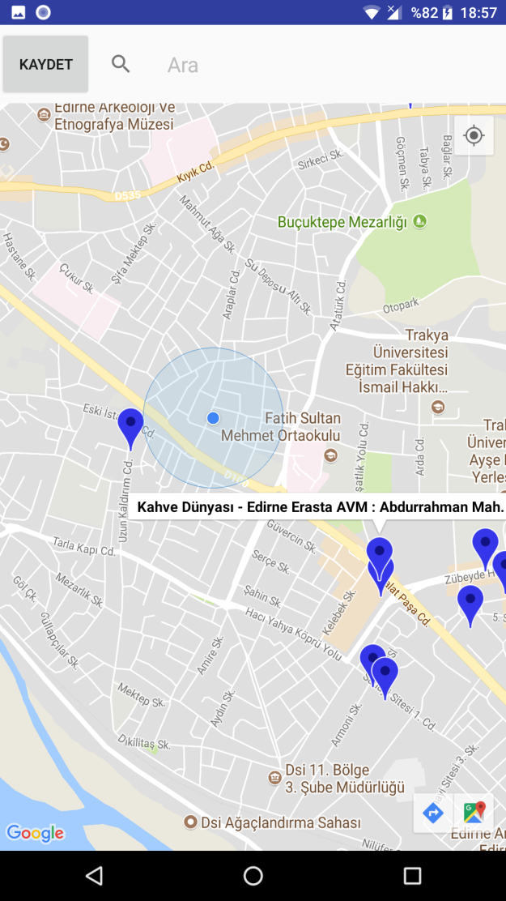
Parametresiz
Hastane Parametresi
Cafe Parametresi

Slide 5
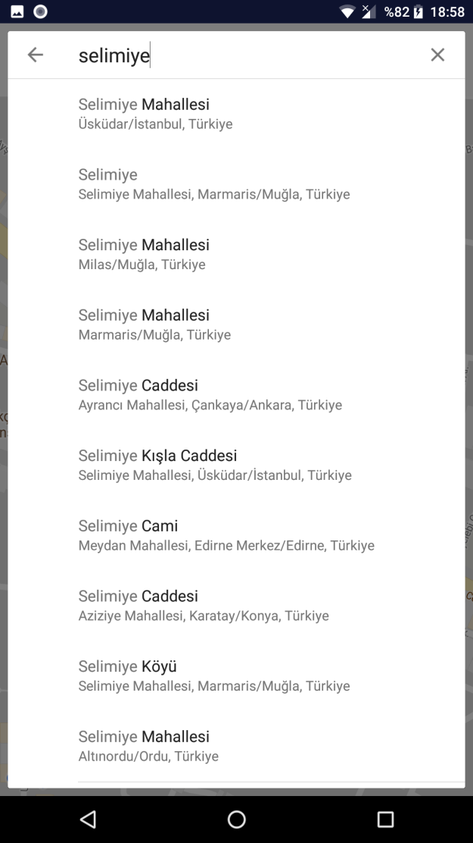
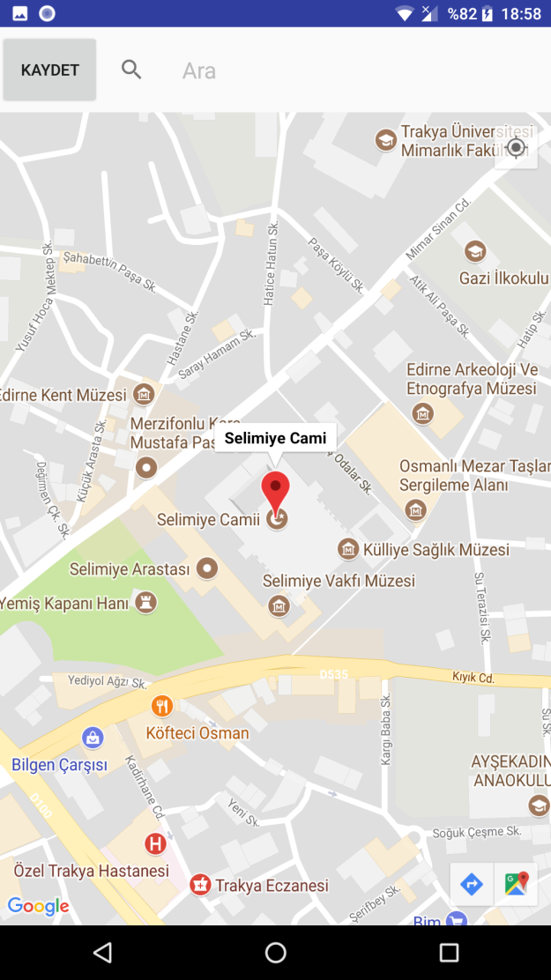
Kullanıcıya aradığı şeyde yardımcı olmak için Google Maps’in Autocomplete özelliğini kullandık.
Kullanıcı kırmızı işaretçiye tıkladıktan sonra sağ alttan yol tarifine tıklayarak yol tarifine yönlendirilebilir yada hesabıyla giriş yaptıysa Kaydet butonu ile favorilere ekleme ekranına geçebilir.
Autocomplete Yapısı
Yer seçilince

Slide 6
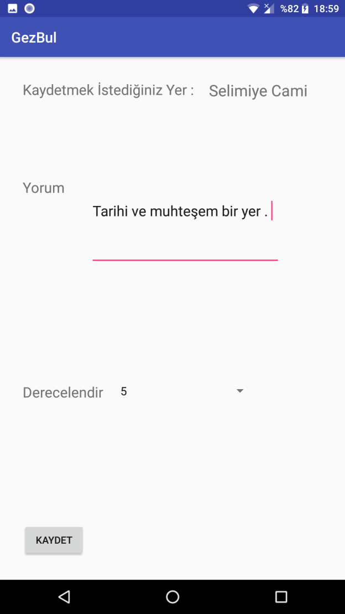
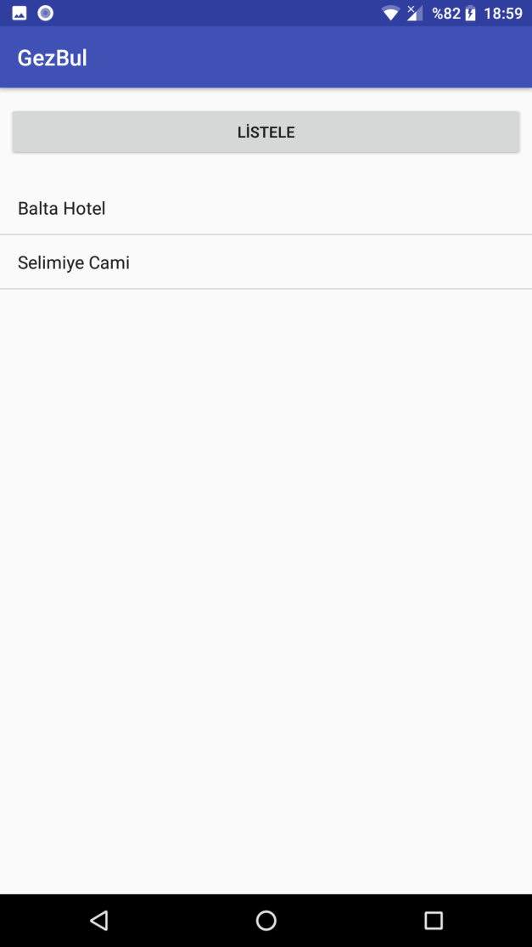
Kullanıcı yorumunu ve verdiği puanı değiştirebilir. Ve menüdeki Favorilerim butonu ile favori yerlerini listeyelebilir. Bunlar için Firebase altyapısını kullandık.
Yorum/Puan Ekranı
Favoriler Ekranı

